Slide 1
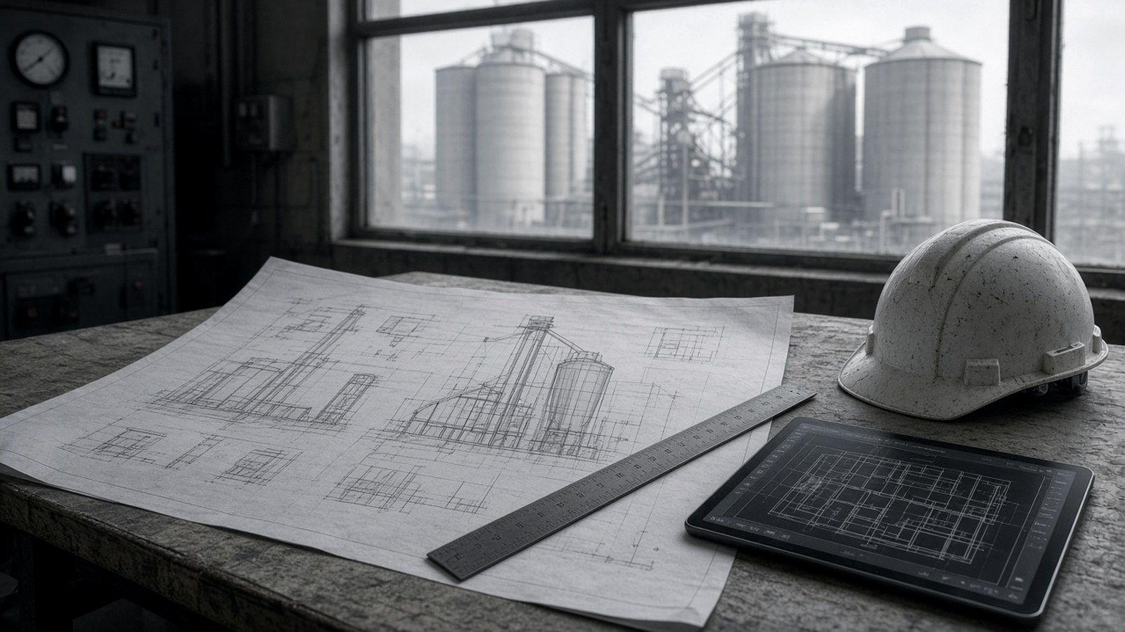
Проектирование
и строительство
объектов
МОДУЛЬ 2 · ТЕМА 2.2
01 / 12

Slide 2
Общие положения
Работнику не требуется выполнять функции проектировщика или строительного специалиста. Его задача — понимать, что безопасная эксплуатация зависит от проектных решений: назначения объекта, предусмотренных нагрузок, технологических связей и защитных систем.
Проектная документация определяет конструктивные решения, размещение оборудования, инженерные системы, проходы, площадки обслуживания и предусмотренные меры безопасности. Решения о технических изменениях принимают уполномоченные специалисты.
МОДУЛЬ 2 · ТЕМА 2.2
02 / 12

Slide 3
Что важно понимать работнику?
01
02
Не проектировщик
Проект держит безопасность
Функции проектировщика и строителя выполнять не нужно.
Назначение, нагрузки, связи машин и защиты заданы документацией.
03
04
Не менять самому
Знать свой участок
Технические изменения — только уполномоченным специалистам.
Зачем так расставлено оборудование и где проходы.
МОДУЛЬ 2 · ТЕМА 2.2
03 / 12

Slide 4
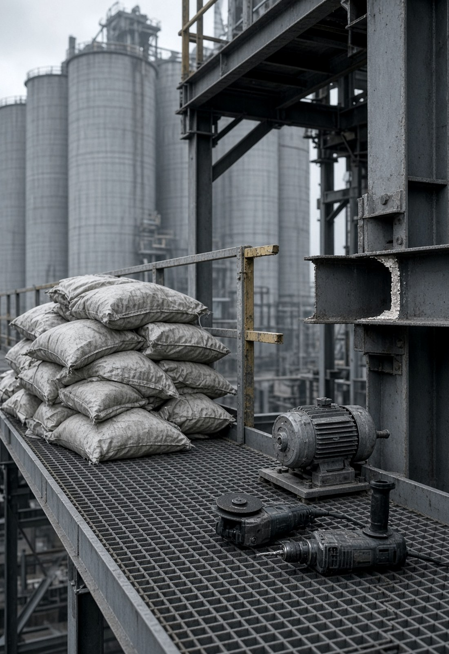
Зачем нужен проект
Если объект используют иначе, чем предусмотрено проектом, меняют нагрузки, убирают защиты или переносят оборудование «для удобства», проектные меры безопасности перестают работать.
Статус ОПО определяется не названием здания, а признаками законодательства и идентификацией.
МОДУЛЬ 2 · ТЕМА 2.2
04 / 12

Slide 5
Возможные последствия
01
02
Чужой режим
Перегруз
Работа в условиях, которые проект не предусматривал.
Конструкции держат только расчётную нагрузку.
03
04
Нет прохода
Защиты
Исчезают площадки обслуживания и пути эвакуации.
Их нельзя обслужить или они уже не работают.
Соблюдать назначение. Не менять объект самому. Если факт расходится с инструкцией — сообщить.
МОДУЛЬ 2 · ТЕМА 2.2
05 / 12

Slide 6
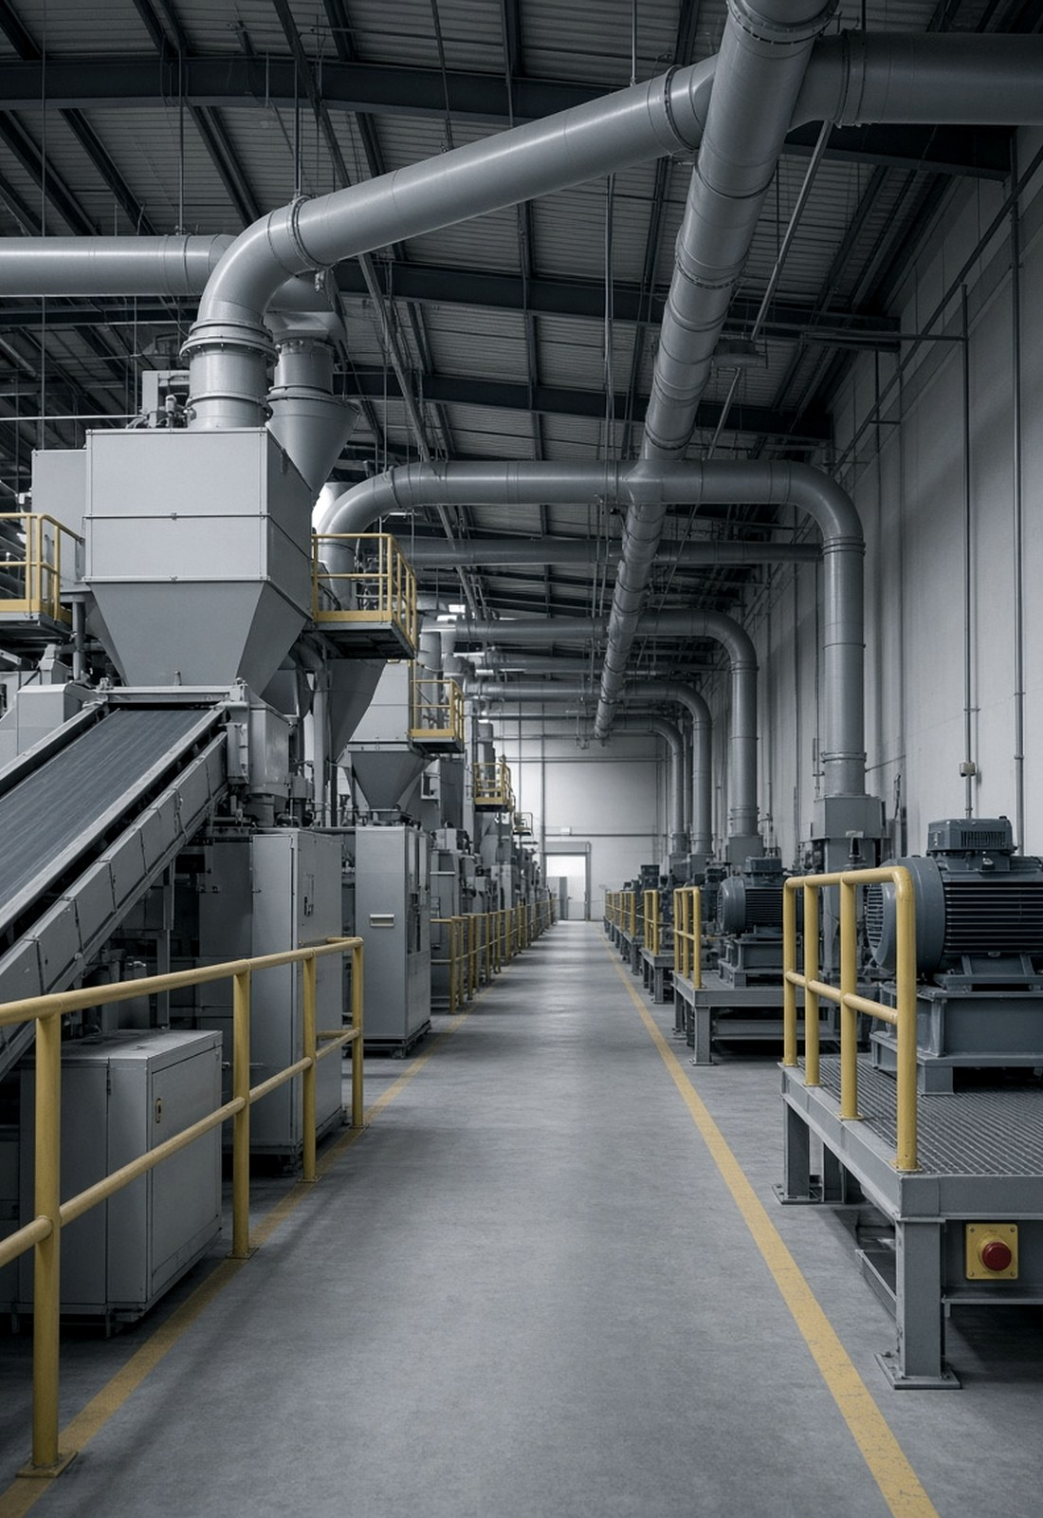
Безопасное размещение оборудования
При проектировании учитывают габариты машин, зоны обслуживания и ремонта, доступ к приводам и арматуре, маршруты персонала, подъём тяжёлых узлов, защиту от пыли и пожара, вентиляцию и эвакуацию.
Для зерновых производств особенно важны предотвращение пыления, аспирация, контроль нагрева, безопасные переходы между этажами и обслуживание норий, конвейеров, сушилок и силосов.
Самовольная перестановка, сужение проходов и машины без зон обслуживания — травма, пыль, пожар, невозможность ремонта.
МОДУЛЬ 2 · ТЕМА 2.2
06 / 12

Slide 7
Меры предупреждения
01
Не перемещать оборудование и ограждения без решения уполномоченных лиц.
02
Не заставлять зоны обслуживания сырьём и тарой.
03
Сохранять доступ к приводам, арматуре, аспирации и аварийным устройствам.
04
Сообщать, если проход или площадка стали непригодны для обслуживания.
МОДУЛЬ 2 · ТЕМА 2.2
07 / 12

Slide 8
Строительство и изменения проекта
Строительные и монтажные работы выполняют по утверждённой документации и с установленным контролем качества. Отклонение «на месте» без согласования может затронуть прочность, пылевзрывозащиту, электробезопасность и пути эвакуации.
01
02
Несоответствие
Защиты
Объект перестаёт совпадать с проектом.
Неисправность защитных устройств.
03
04
Трассы
Новые зоны
Повреждение кабелей, труб и воздуховодов.
Опасность для эксплуатационного персонала.
МОДУЛЬ 2 · ТЕМА 2.2
08 / 12

Slide 9
ВАЖНО!
Работник не должен самостоятельно менять расположение ограждений, защитных устройств, трасс кабелей и трубопроводов.
Если фактическое исполнение отличается от документации, вопрос передают руководителю или ответственному техническому специалисту.
Отличие от привычного вида само по себе не означает, что объект безопасен.
МОДУЛЬ 2 · ТЕМА 2.2
09 / 12

Slide 10

Ввод в эксплуатацию и документация
До начала использования объект и оборудование должны пройти предусмотренные процедуры приёмки, проверки и ввода в эксплуатацию.
Могут требоваться исполнительная документация, паспорта, акты проверок, инструкции и подтверждение готовности защитных систем.
Эксплуатация без ввода, без инструкций или без документов на защиты повышает риск аварии.
Работник не делает вывод о законности ввода. Он знает, где инструкция и кому сказать, если её нет.
Новое или изменённое оборудование не запускают, пока ответственные не подтвердили готовность.
МОДУЛЬ 2 · ТЕМА 2.2
10 / 12

Slide 11
Роль работника
01
02
03
По назначению
Ограничения
Защиты
Использует объект так, как задумано проектом.
Соблюдает установленные нагрузки и зоны.
Не снимает защиту и не меняет настройки без полномочий.
04
05
06
Не склад
Сообщает
После реконструкции
Не увеличивает нагрузку и не использует площадку иначе.
О несоответствиях — ответственным специалистам.
Только актуальные схемы и инструкции, не «как привыкли».
МОДУЛЬ 2 · ТЕМА 2.2
11 / 12

Slide 12
Общие меры предупреждения
01
Понимать назначение проектных решений своего участка.
02
Не менять расположение оборудования, ограждений и коммуникаций самостоятельно.
03
Не использовать объект и площадки не по назначению.
04
Сообщать, если фактическое состояние отличается от инструкции.
05
Не запускать оборудование до предусмотренного ввода в эксплуатацию.
06
Передавать вопросы технических изменений ответственным специалистам.
МОДУЛЬ 2 · ТЕМА 2.2
12 / 12

